Slide 1

Вртић Лептирић
Јесења шетња
Рибарска Бања

Slide 2
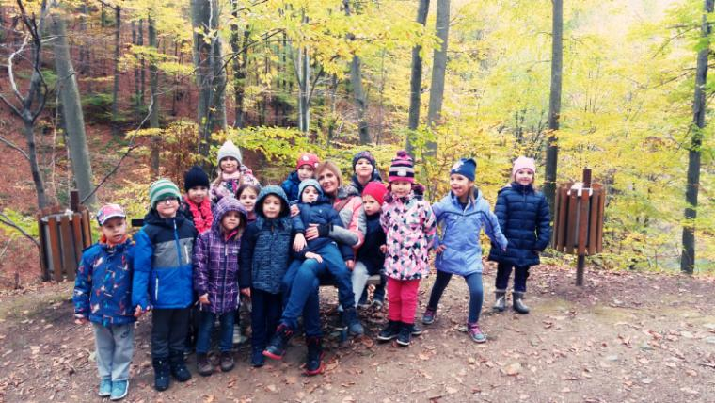
Припремна мешовита васпитна група
Васпитачи Милунка Качаревић и Марија Милетић

Slide 3
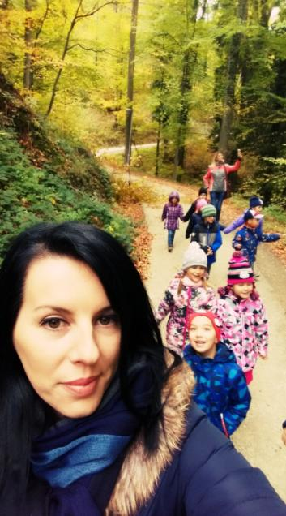
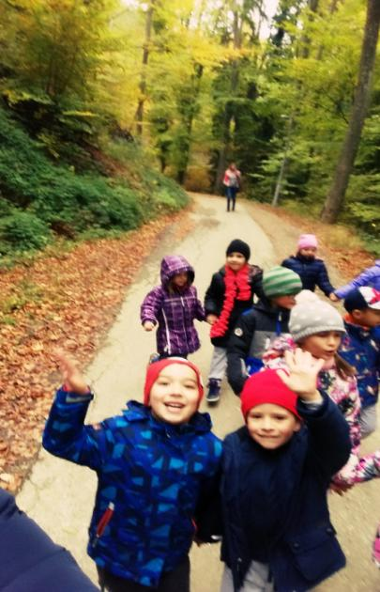

Slide 4
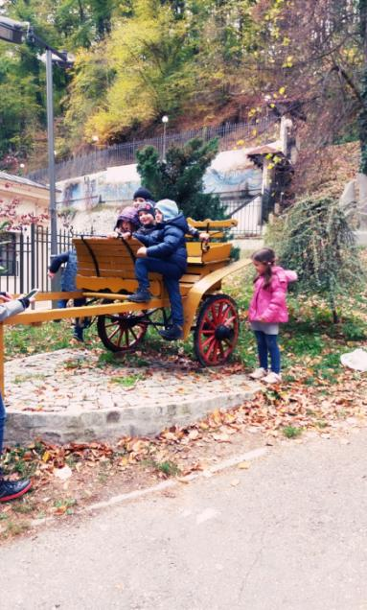
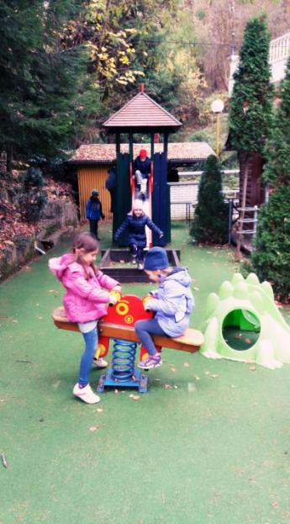

Slide 5
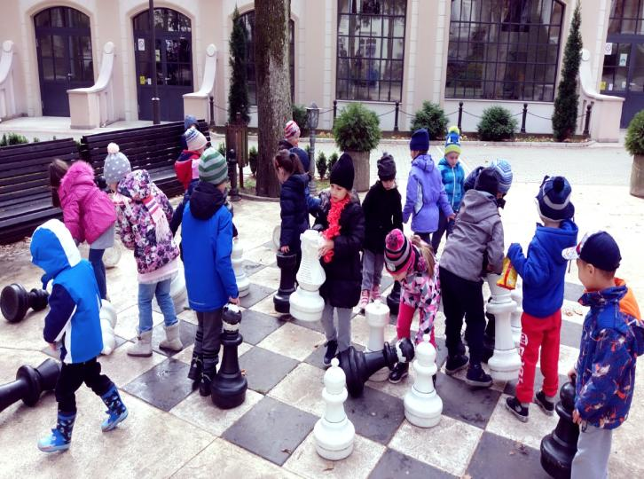

Slide 6
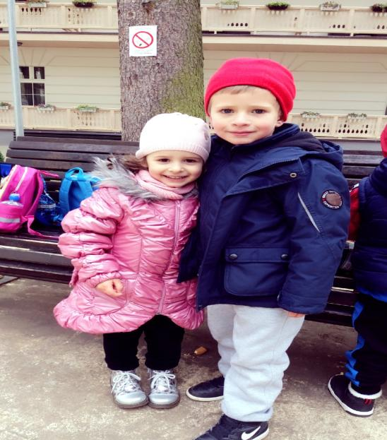

Slide 7


